Slide 1


TECNOLOGIA DA INFORMAÇÃO PARA A AGROPECUÁRIA
OBJETIVO
AGROINFORMÁTICA NO SETOR AGRO
AGROINFORMÁTICA
EMBRAPA

Slide 2
OBJETIVO
Vieira (2011) define que "a necessidade de adotar decisões em nível crítico de administração faz com que as empresas do Agronegócio tenham que processar grande quantidade de dados, tornando fundamental o investimento em Tecnologia da Informação".

Slide 3
OBJETIVO
AGROINFORMÁTICA

Slide 4
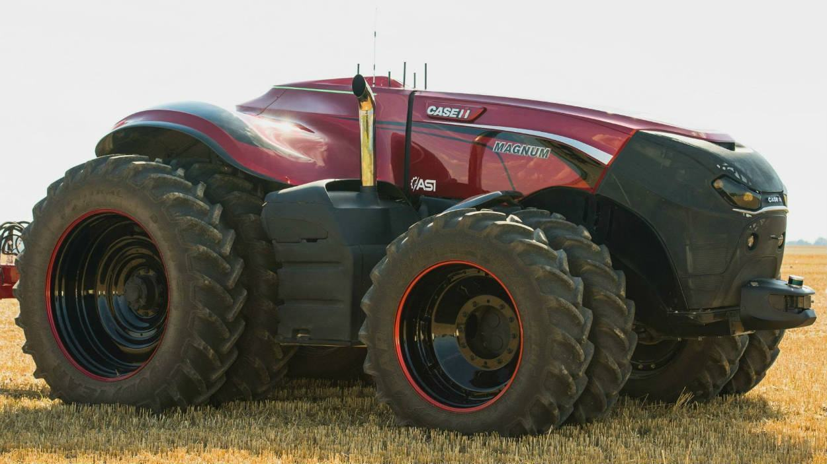

Slide 5
OBJETIVO
AGROINFORMÁTICA
AGROINFORMÁTICA NO SETOR AGROPECUÁRIO BRASILEIRO

Slide 6
AGROINFORMÁTICA NO SETOR AGROPECUÁRIO BRASILEIRO
O baixo nível de escolaridade e a falta de
conhecimento técnico são fatores deveras importantes para esse cenário (ARAÚJO, 2008)

Slide 7
OBJETIVO
AGROINFORMÁTICA
AGROINFORMÁTICA NO SETOR AGROPECUÁRIO BRASILEIRO
EMBRAPA INFORMÁTICA AGROPECUÁRIA

Slide 8
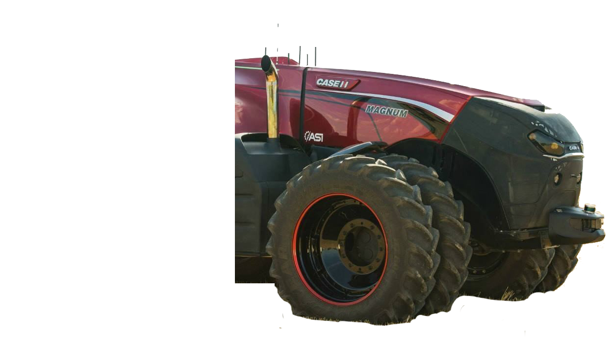
CONCLUSÃO
?

